Slide 1
第十二章 混合气体和湿空气
Gas mixtures and moist air
12-1 理想气体混合物
12-2 湿空气
12-3 相对湿度和含湿量
12-4 湿空气的焓-湿图
12-5 湿空气的热力过程

Slide 2
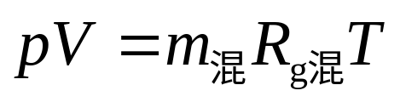
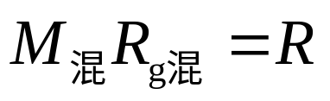
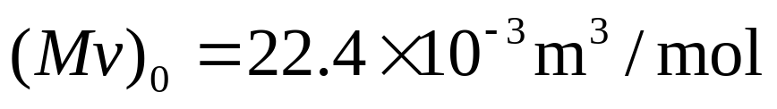
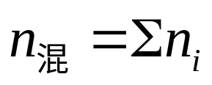
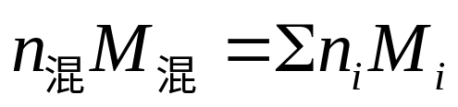
12–1 理想气体混合物
一、处理气体混合物的基本原则
▲混合气体混合物的组分都处理想气体状态，则混合气体也处理想气体状态；
▲混合气体可作为某种假想气体，其质量和分子数与组分气体质量之和及分子数之和相同。
平均气体常数，
折合气体常数
平均摩尔质量，
折合摩尔质量
理想气体混合物可作为R_{g混}和M_{混}的“某种”理想气体。

Slide 3

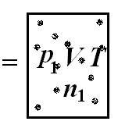
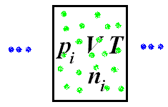
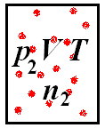



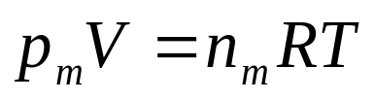
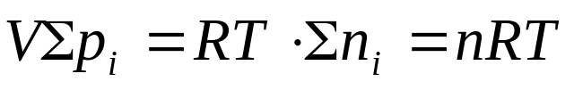
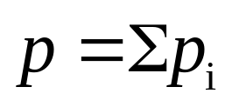
二、混合气体的分压力定律和分容积定律
1. 分压力定律(Dalton law of partial pressure)
分压力——组分气体处在与混合气体相同容积、相同温度单独对壁面的作用力。
分压力定律

Slide 4
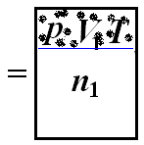
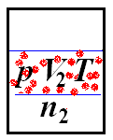
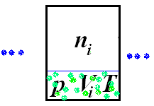




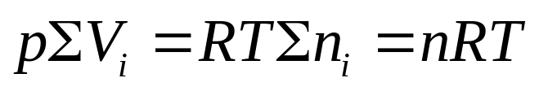
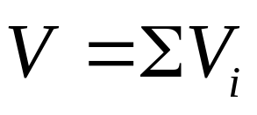
2. 分容积定律(law of partial volume)
分容积——组分气体处在与混合气体同温同压单独
占有的体积。
分容积定律

Slide 5
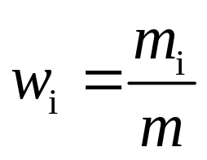
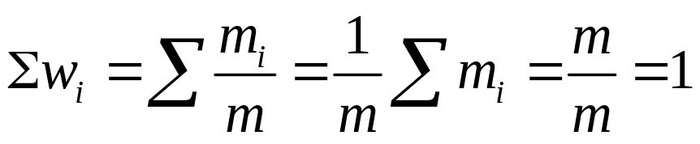
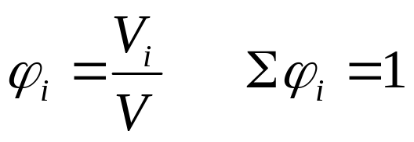
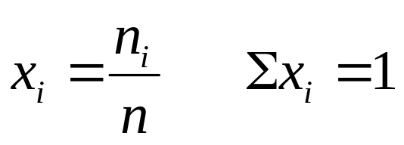
三、混合气体成分
1.质量分数 (mass fraction of a mixture)
2.体积分数 (volume fraction of a mixture)
3.摩尔分数 (mole fraction of a mixture)

Slide 6
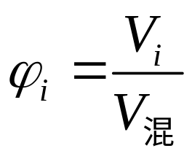
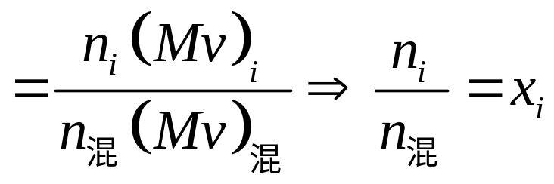
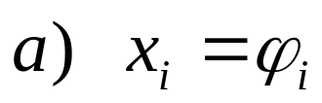
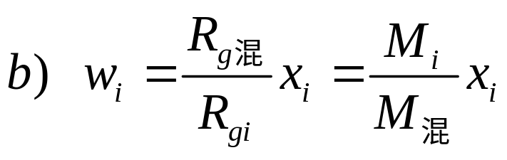
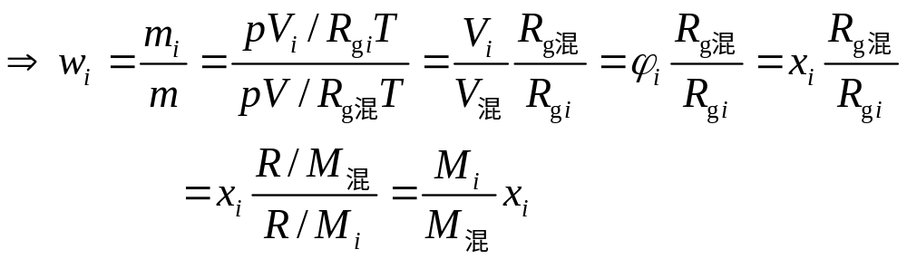
4.各成分之间的关系

Slide 7
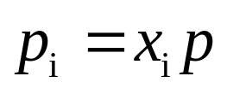
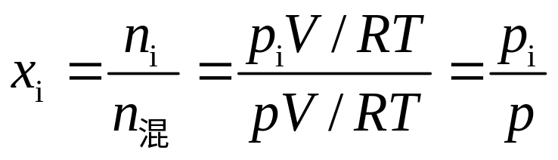
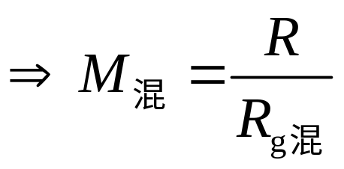
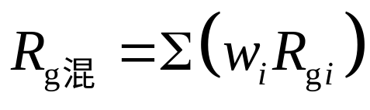
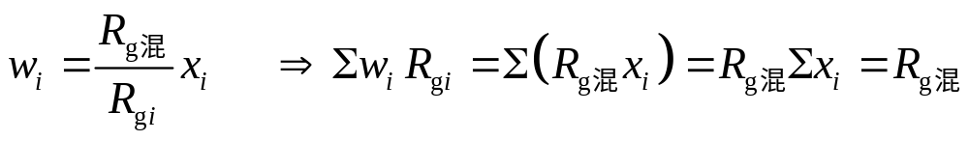
5. 分压力和总压力
6. 利用混合物成分求M_{混}和R_{g混}
1)已知质量分数

Slide 8
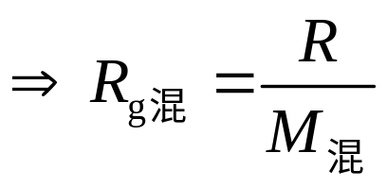
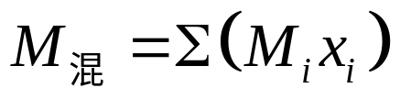
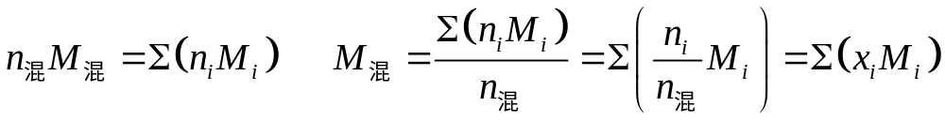
2)已知摩尔分数
例A711143
例A411143

Slide 9

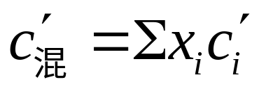

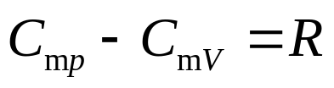

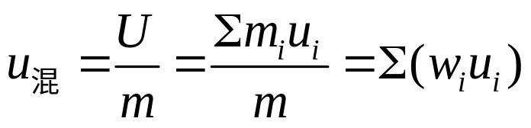
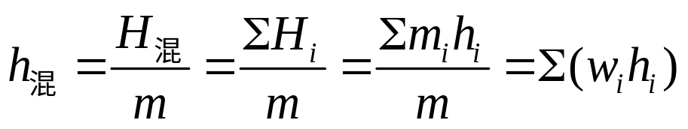
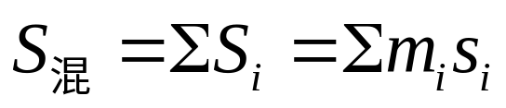

四、理想气体混合物的比热容、热力学能、焓和熵
1.比热容
2.热力学能
3.焓
4.熵
1 kg

Slide 10
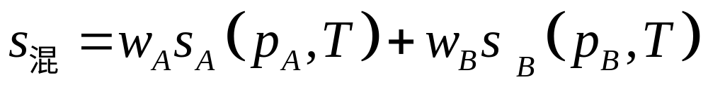

如某种混合气体由A,B两种气体组成,混合气体压力 p,分压力为 p_{A、}p_{B} 温度为 T ,则
分压力

Slide 11
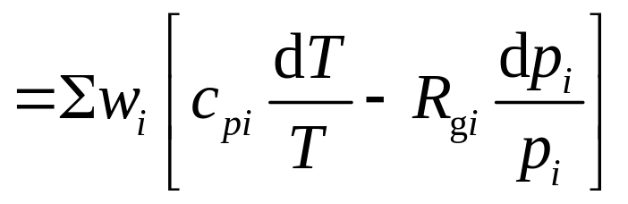
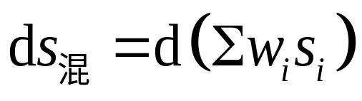
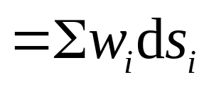
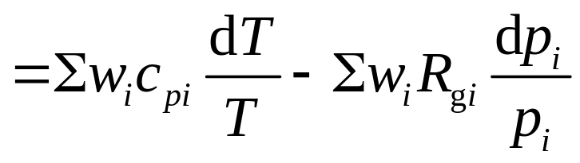
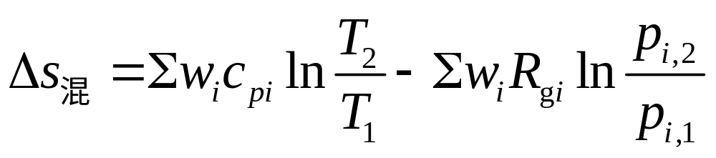
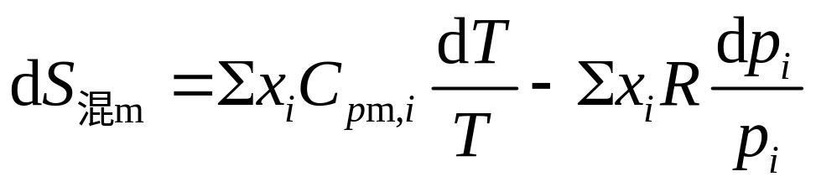
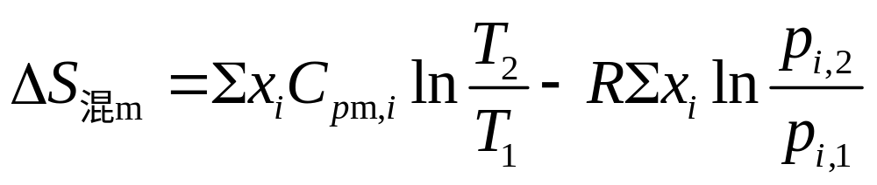
五、混合气体(无化学反应)过程熵变
1 kg
定比热容
1 mol
定比热容

Slide 12
例A4412551
例A4412552
讨论混合熵变

Slide 13
12–2 湿空气
一、干空气和湿空气
地球上的大气由氮、氧、氩、二氧化碳、水蒸气及极微量的其他气体组成。水蒸气以外的所有组成气体称为干空气，看作是不变的整体。因此，大气是干空气与水蒸气组成的混合气体。
干空气随时间、地理位置、海拔、环境污染等因素而产生微小的变化，为便于计算，将干空气标准化（不考虑微量的其它气体）。
成分
相对分子质量
摩尔成分
O₂
32.000
0.209 5
N₂
28.016
0.780 9
Ar
39.944
0.009 3
CO₂
44.01
0.000 3

Slide 14
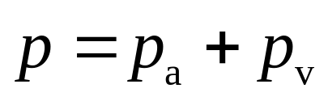
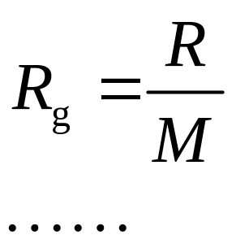
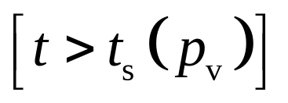
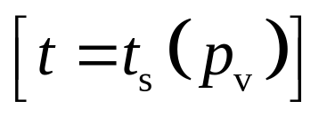
湿空气=干空气(dry air)+
水蒸气(water vapor)
湿空气是理想气体混合物
一、未饱和湿空气(unsaturated air)和
饱和湿空气(saturated air)
过热
空气未饱和
空气中的水蒸气
饱和
空气饱和
空气饱和与否取决于t，p_{v}

Slide 15







如
当
空气未饱和
空气饱和
空气达成饱和的途径
t 不变，p_{v} 上升，p_{v} = p_{s}(t)
P_{v} 不变，t 下降，t = t_{s} (p_{v})

Slide 16

二、露点（dew point）
湿空气中水蒸气压力p_{v}所对应 的饱和温度，t_{d}=t_{s}(p_{v}) 。
例A4221442

Slide 17







12-3 相对湿度和含湿量
一、绝对湿度(absolute humidity)
每立方米湿空气中水蒸气的质量 kg/m³
1）
理想气体
2）
3）ρ_{v} 数值不能直接反映湿空气吸湿能力的大小，如 p_{v} = 0 .656 6 kPa，1℃时 p_{v} = p_{s}，无吸湿能力10℃时p_{v} < p_{s}有吸湿能力。

Slide 18









二、相对湿度（饱和度）（humidity）
—湿空气中水蒸气含量与同温度下最大可能含量之比。
1.
2.
吸湿
能力
下降
=0 干空气
0 < < 1 未饱和空气
=1 饱和空气
注：当t > t_{s}（p），如在1atm时，t > 100 ℃时，
由于水蒸汽的最大压力（饱和压力）p_{s} > p，故
此时

Slide 19













三、含湿量d (humidity; humidity ratio)
——1 kg干空气中所含水蒸气的质量
kg水蒸气/kg干空气
讨论：
a）当p一定时，
b) 一定，
升温吸湿原理
例A922133
例A422244

Slide 20


四、干球温度 t (dry-bulb temperature)，湿球温度 t_{w} (wet-bulb temperature)和绝热饱和温度t _{ad}(adiabatic-saturation temperature)
1. 干、湿球温度计(wet-and-dry-bulb thermometer;
psychrometer)原理

Slide 21







原理
有效汽膜层内——饱和
饱和温度
饱和温度

Slide 22


Slide 23


2. 绝热饱和温度(adiabatic-saturation temperature)

Slide 24






12-4 湿空气的焓-湿图(psychrometric chart)
一、湿空气的焓
kJ/kg干空气
东南大学
清华大学
北京林业大学
哈尔滨工业大学
例A422177

Slide 25

湿空气的焓也可由浜田棠-吉田崇式计算
适用范围：
p_{b}=101.325 kPa、t <5 0℃。
若 p_{b}≠101.325 kPa，需按下式修正：
在 t 不超过55 ℃时，误差不大于1%。

Slide 26



二、湿空气其他状态参数
按1 kg干空气加d kg水蒸气的理想气体混合物计算
注：湿空气中水蒸气的参数可以通过查水和水蒸气
的热力性质表确定，也可以按理想气体性质计算。
三、 h-d 图
1.制图依据
注意：h-d 图随 p_{b} 改变而改变

Slide 27
2. 线群介绍
1）定d 线
一组平行于纵坐标的直线群。
露点 t_{d} 是湿空气冷却到 =100%时
的温度。因此，含湿量 d 相同、状态
不同的湿空气具有相同的露点。
2）定 h 线
3）定 t 线
由h=1.005t+(2501+1.86t)d ，当湿空气的干球温度
t = 定值时，h 和d 间成直线变化关系。t 不同时斜率
不同。因此等t线是一组互不平行的直线，t 愈高，
等 t 线斜率愈大。

Slide 28


4）定 t_{w} 线
绝热增湿过程近似为等 h 过程，湿空气的湿球温 t_{w} (近似等于绝热饱和温度t_{w}')是沿等h 线冷却到φ=100% 时的温度。因此，焓值相同状态不同的湿空气具有相同的湿球温度。
5）定φ线
▲等φ线是一组上凸形的曲线。
所以总压力p 一定时，φ = f (d, t ) 。
▲h-d 图都是在一定的总压力p 下绘制的，水蒸气的分压
力最大也不可能超过 p。因此当湿空气温 度等于或高于100℃
时φ定义为 φ = p_{v}/p。此时
等φ线就是等d 线，所以各等φ线与t = 100℃的等温线相交后，向上折与等d 线重合。

Slide 29


▲φ=0，即干空气状态，这时d = 0，所以它和纵坐标线重合。
6）定v线
7）p_{v} = f (d) 线
当d << 0.622时，则p_{v}与d近似成直线关系。所以，图中d 很小那段的p_{v} 为直线。该曲线画在φ=100%等湿线下方，p_{v}的单位为 kPa。

Slide 30








3. h-d图应用
例1 已知湿空气参数
求其他参数
解：由温度及相对湿度在h-d 图
上确定点1的位置，由此读出
由h₁与 交点读出
由点1作垂线，与交 点读出
与 p_{v} 线交点读出

Slide 31



例2 已知湿空气参数
求:其他.
解：利用h-d上等湿球温度线与
等焓线平行及 时干球
温度等于湿球温度确定点1。
讨论:湿空气

Slide 32
12-5 湿空气的热力过程
湿空气热力过程求解的共同步骤：
1.画出流程草图；
2.在 h-d 图上画出过程；
3.写出水及干空气的质量守恒方程；
4.写出能量方程；
5.利用解析法或 h-d 图确定质、能方程中各参数；
6.求解。

Slide 33




一、冷却、冷却去湿(dehumidification)及加热
对于冷却盘管：

Slide 34




对于加热段：
即

Slide 35







二、 蒸发冷却（绝热加湿）
水蒸气质量守衡：
能量守衡：
即

Slide 36




三、加热增湿
水蒸气质量守衡：
湿空气能量守衡：

Slide 37











四、 混合

Slide 38


Slide 39
例A4221663
例A4221662
例A422299*
例A423288*
下一章

